Slide 3
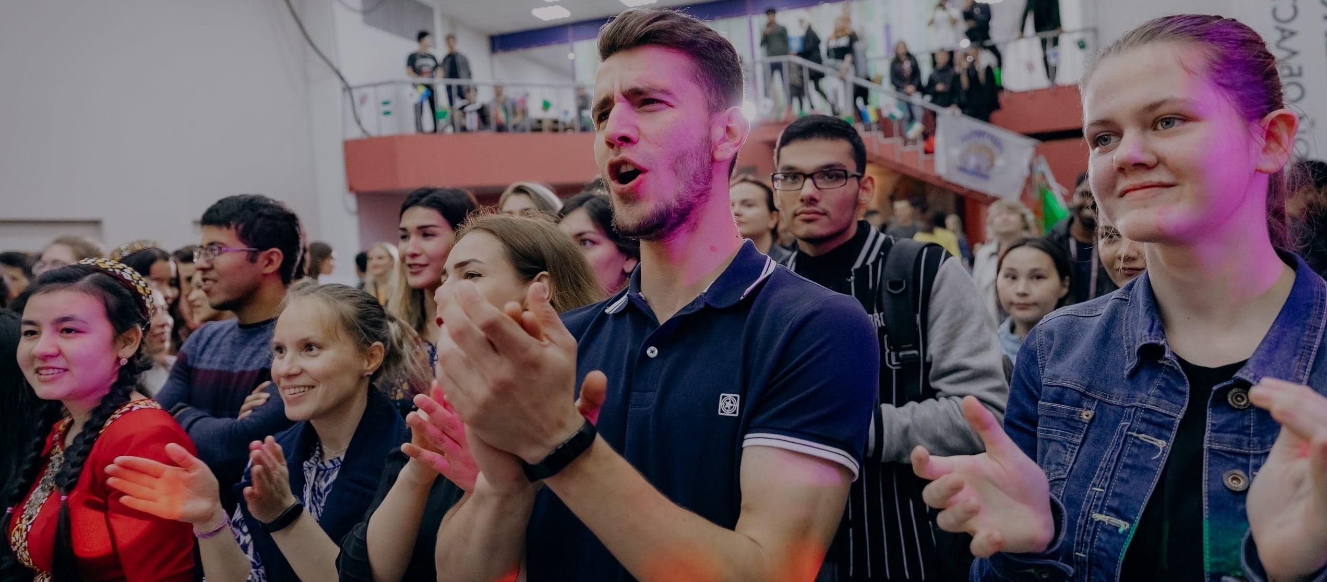
О практике реализации
молодёжной политики
в Архангельской области
Марич Юрий Сергеевич,
исполняющий обязанности руководителя агентства по делам молодёжи Архангельской области

Slide 4
Молодёжь Архангельской области
Демография
Молодёжь —
225 000 человек
Сельская местность —
30 068 человек
14,2%
73,7% молодёжи
связывают будущее с регионом
23,4%
85,8%
Население региона —
964 304 человека
Город —
194 932 человека

Slide 5
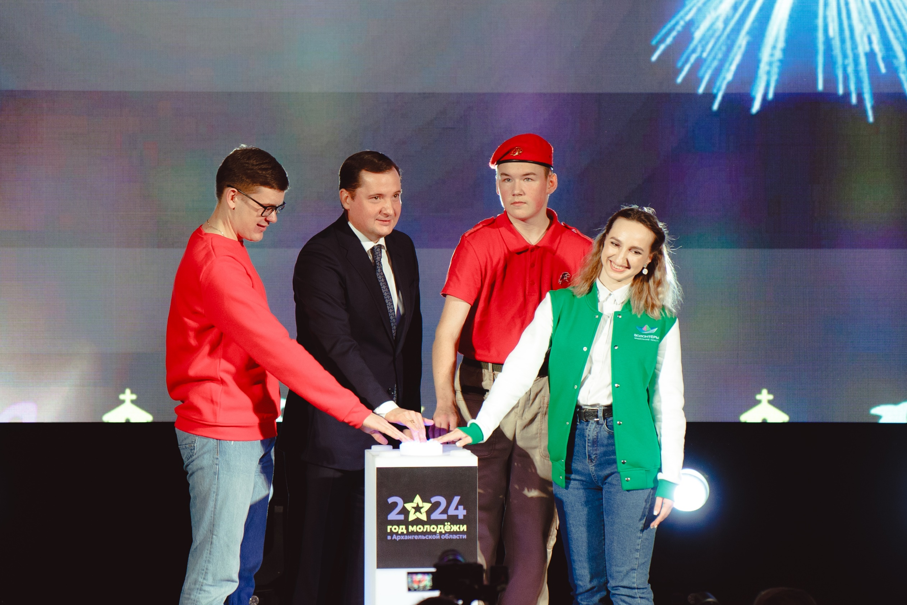
Год молодежи
Приоритетные направления Года молодежи в Архангельской области
1
Социальная память молодежи
2
Волонтерство и молодежное самоуправление
3
Экономическая активность молодежи
4
Молодежная безопасность
5
Поддержка молодых семей
6
Управление работой с молодежью

Slide 6
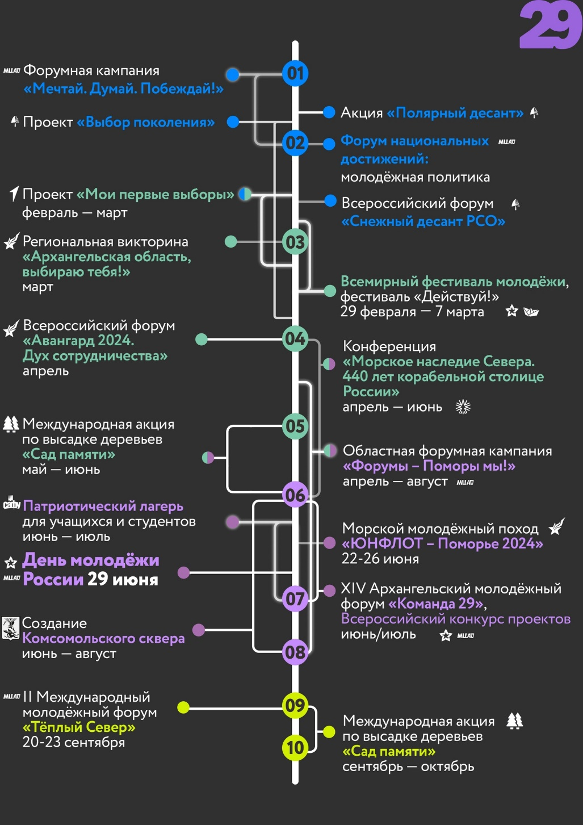
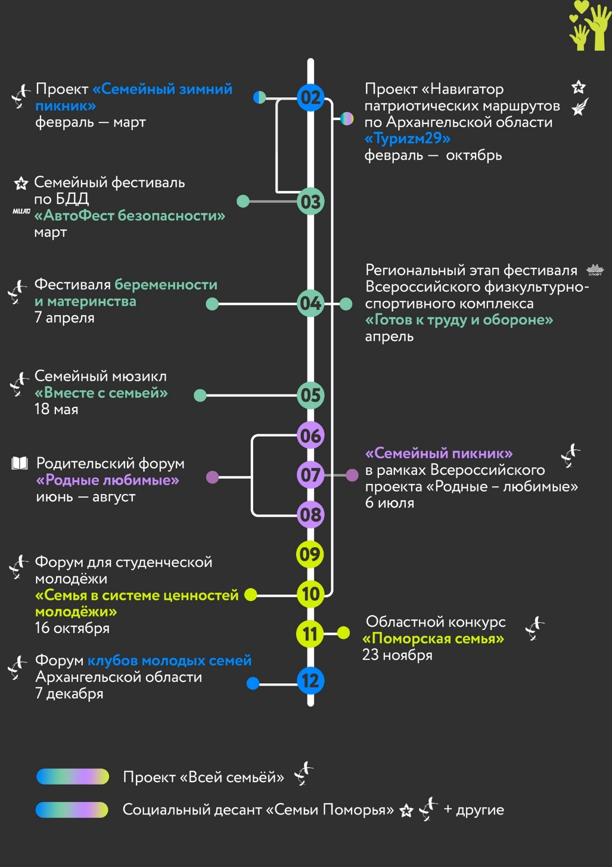
Ключевые проекты
Год молодёжи

Slide 7
Ключевые критерии оценки работы региона в сфере молодёжной политики
Ключевые показатели
2023 год
2024 год
2023 год
2024 год
2023 год
2024 год
75,9%
79,6%
85,3%
91,3%
74,5%
73,8%
молодёжи
молодёжи
молодёжи
молодёжи
молодёжи
молодёжи
Испытывают чувство гордости за страну
Отмечают наличие возможностей для самореализации
Уровень поддержки Президента РФ

Slide 8
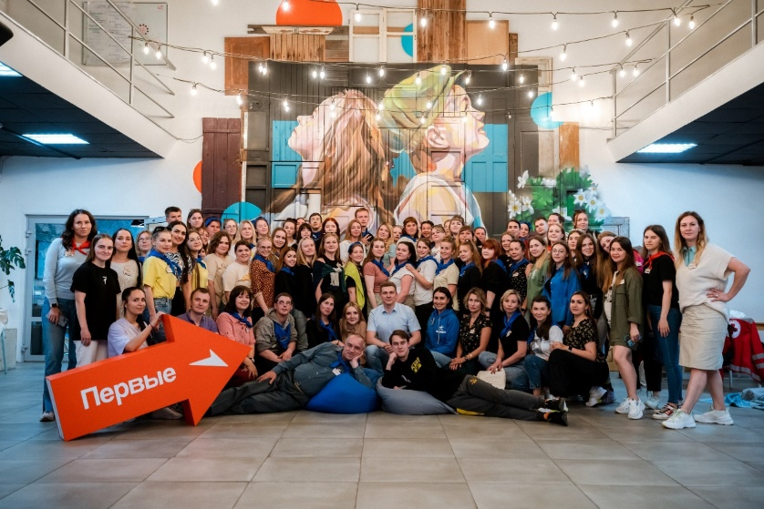
Молодежная политика в Архангельской области
Экосистема
в Архангельской области проживает:
Финансирование сферы: 811 000 000 рублей
225 000 молодых людей
615 000 000 рублей
(областной бюджет)
196 700 000 рублей
(федеральный бюджет - 24% от общего объема
Агентство по делам молодежи Архангельской области
Развитая сеть учреждений
Областная грантовая поддержка
4
региональных учреждения по работе с молодежью
Ежегодно
5
муниципальных учреждений по работе с молодежью
16 000 000 рублей
25
молодежных пространств
60 проектов
26
зональных центров патриотического воспитания
8
ресурсных Добро.центров
70
клубов молодой семьи
85
трудовых отрядов
40
общественных объединений
40
поисковых отрядов

Slide 9
Структура молодёжной политики
Экосистема
14 сотрудников в агентстве
183 сотрудника гос. учреждений
Агентство
по делам молодёжи
Архангельской области
Центр «Патриот»
Архангельской
области
Молодежный центр
Архангельской
области
Штаб молодежных
трудовых отрядов
Архангельской области
Центр поддержки
молодых семей
Архангельской области
Ресурсный центр
добровольчества
Архангельской области
Круглогодичный молодежный образовательный центр
«НАУКА»
Молодёжный медиа-центр
Архангельской области
144 сотрудника в муниципалитетах
Муниципальные учреждения
Архангельской области
(93 сотрудника)
Молодежные пространства
Архангельской области
(21)
Зональные центры патриотического воспитания
Архангельской области
(26)
Ресурсные центры добровольчества
Архангельской области
(8)

Slide 10
Объем финансирования сферы молодежной политики
Финансирование
2023 год
2024 год
Регион для молодых
138 465 600
197 617 700
рублей
Регион добрых дел
10 389 600
федеральный бюджет
(24% от общего объёма)
Обеспечение жильем
48 651 800
609 750 500
рублей
594 893 200
рублей
Увековечение памяти
110 700
областной бюджет
областной бюджет

Slide 11
Учреждения молодёжной политики
в Архангельской области
Инфраструктура
6
25
1
Многофункциональный молодежный центр
Молодежный центр /
Подростковый досуговый центр /
Молодежное пространство
Арт-резиденция /
Креативное пространство
1
Центр
психологической поддержки
1
1
1
Центр патриотического воспитания
Ресурсный центр добровольчества
Стационарный лагерь
26
8 филиалов
зональных центров

Slide 12
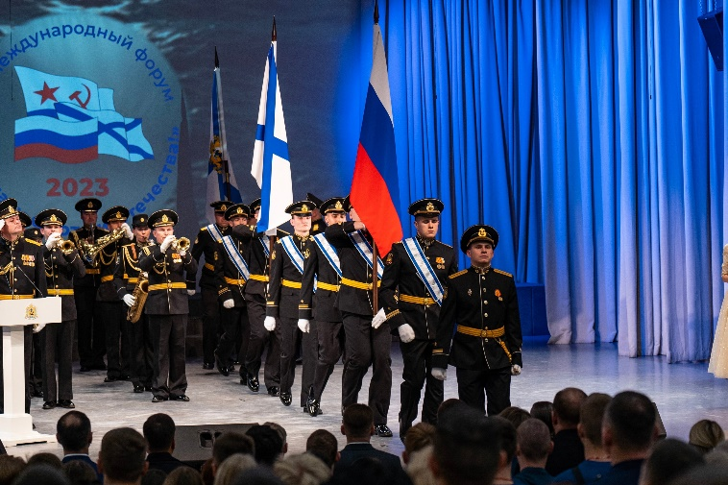
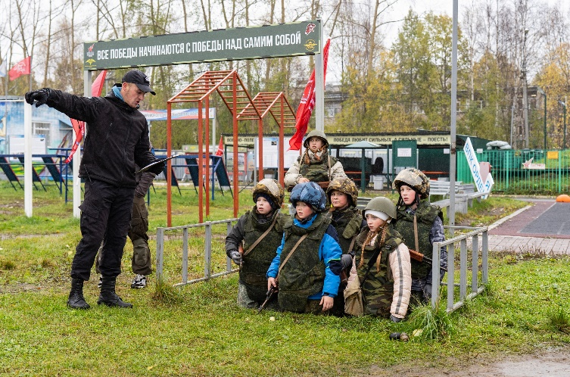
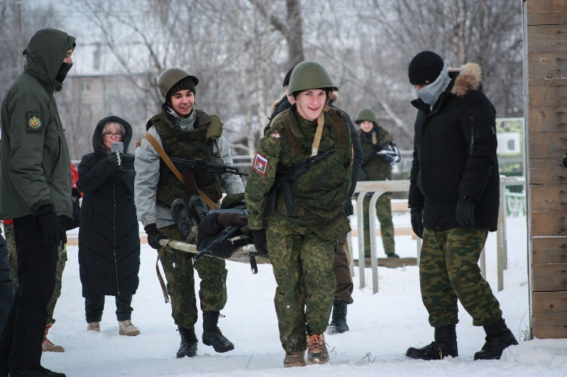
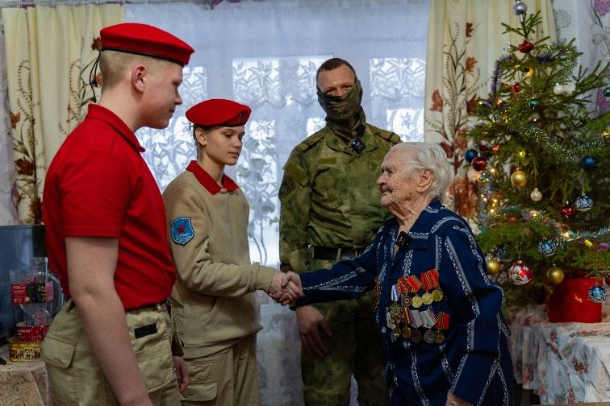
Патриотическое воспитание
Патриотическое
воспитание
224
человека повысили квалификацию
3
учебно-методических сбора инструкторов
337
инструкторов подготовлено
26
местных отделений «Юнармии»
40
человек проходят службу/учатся в ВС РФ
11 362
юнармейца
214
отрядов Юнармии
9
Домов Юнармии
70 000
участников мероприятий

Slide 13
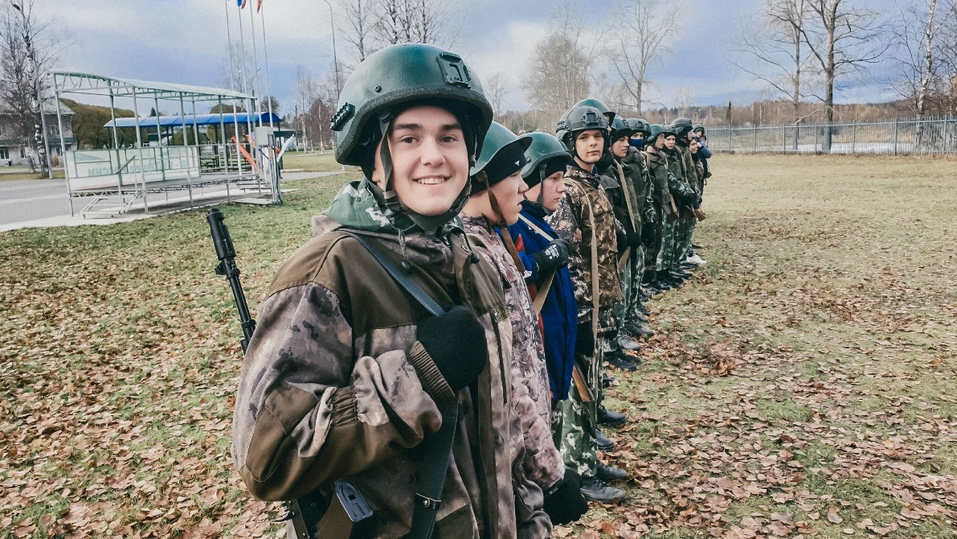
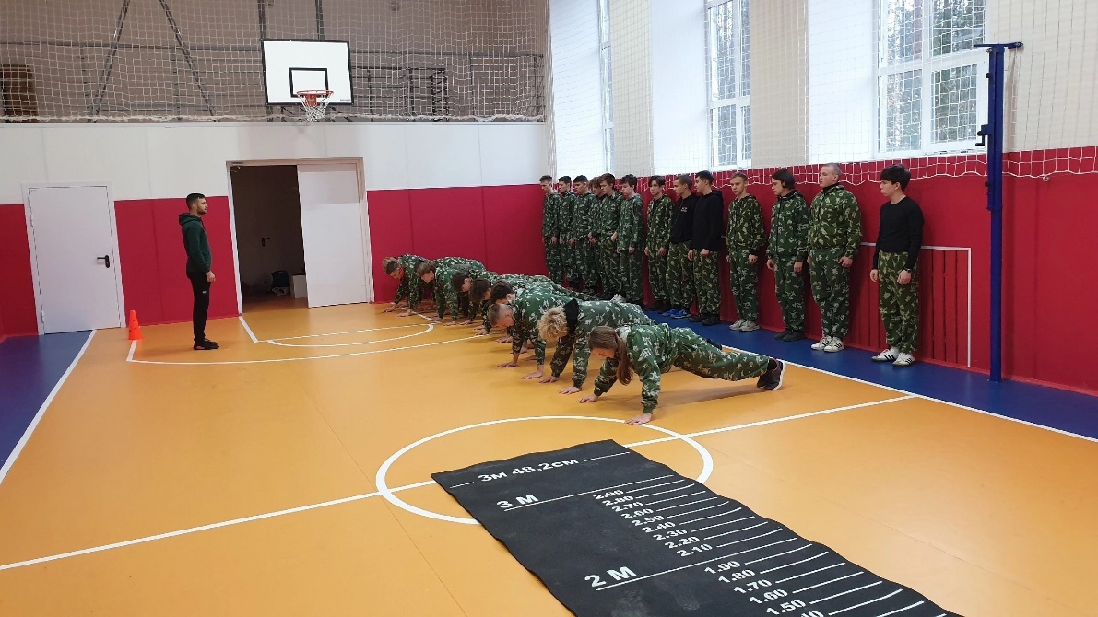
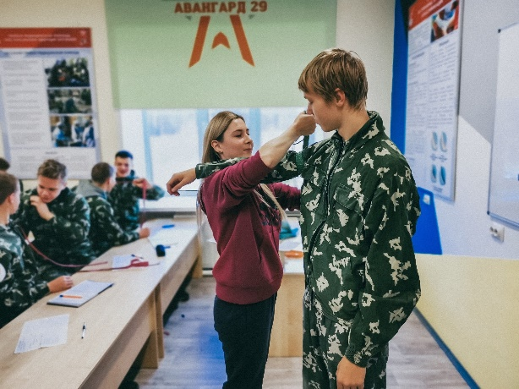
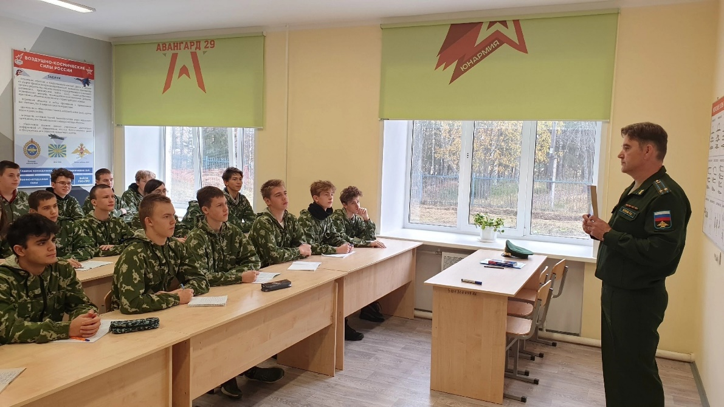
Учебно-методический центр
военно-патриотического воспитания «Авангард»
Авангард
Пятидневные учебные сборы: в программу пятидневных учебных сборов входят строевая, огневая, тактическая, физическая и военно-медицинская подготовка.
Учебно-методические сборы по подготовке инструкторов: Участники получили практические навыки по инженерной подготовке, тактической медицине, тактике ведения боя и управлению БПЛА.
Летние смены: Для организации досуга детей проводятся развлекательные, спортивные и оздоровительные программы, в том числе: творческие-мастер классы, также посещение космодром «Плесецк» с возможностью осмотра стартовой площадки, а также посещение гарнизонного дома офицеров

Slide 14
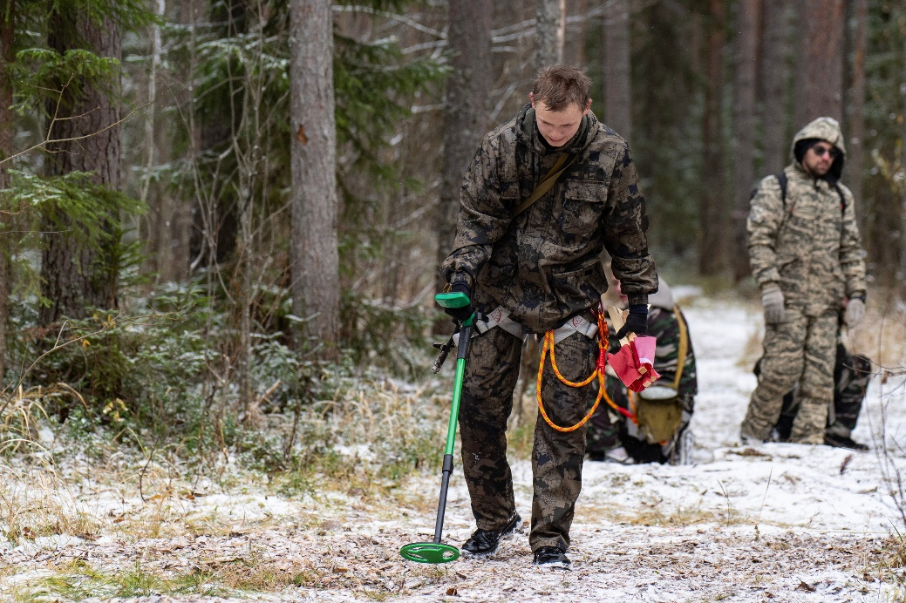
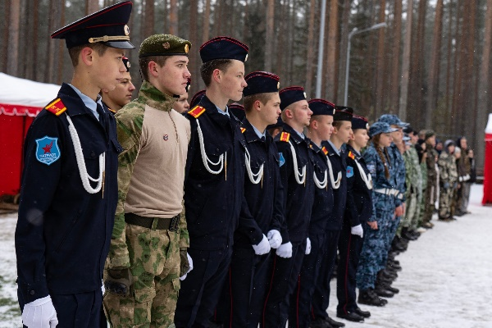
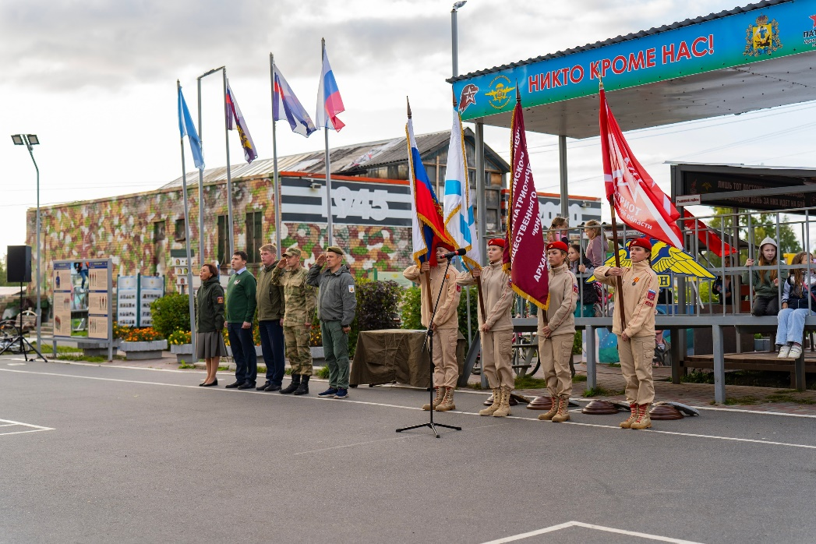
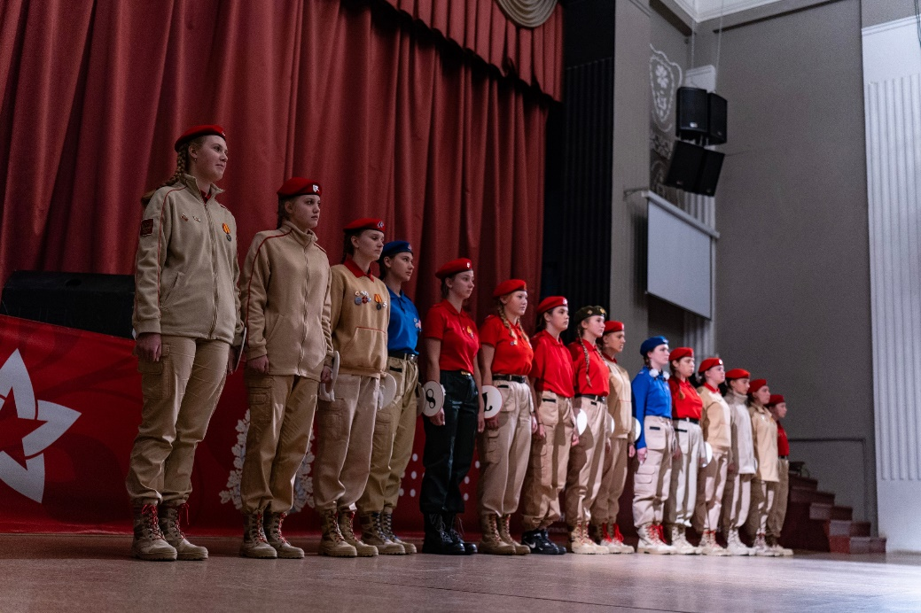
Проведено 493 занятия,
конкурсов, военно-спортивных игр
Военно-спортивные игры

Slide 15
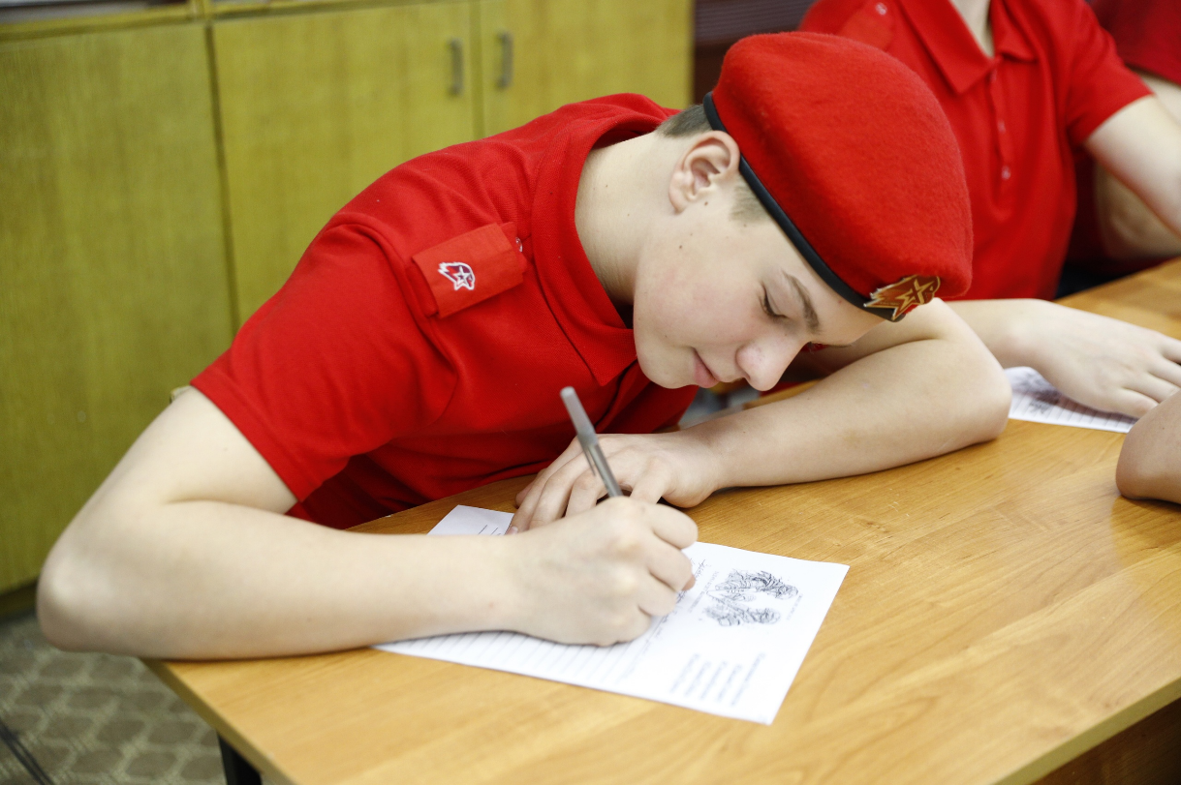
Всероссийское военно-патриотическое
общественное движение «Юнармия»
Юнармия
26
местных
отделений
214
отрядов
11 362
юнармейца
1 января 2024 года
11 455
юнармейцев
1 марта 2024 года
9
Домов Юнармии
Архангельск
Северодвинск
Мирный
Котлас
Вельский район
Приморский район
Мезенский округ
Каргопольский округ
За активное участие в юнармейском движении в 2023 году награждены почетным знаком «Юнармейская доблесть III степени» 35 юнармейцев.

Slide 16
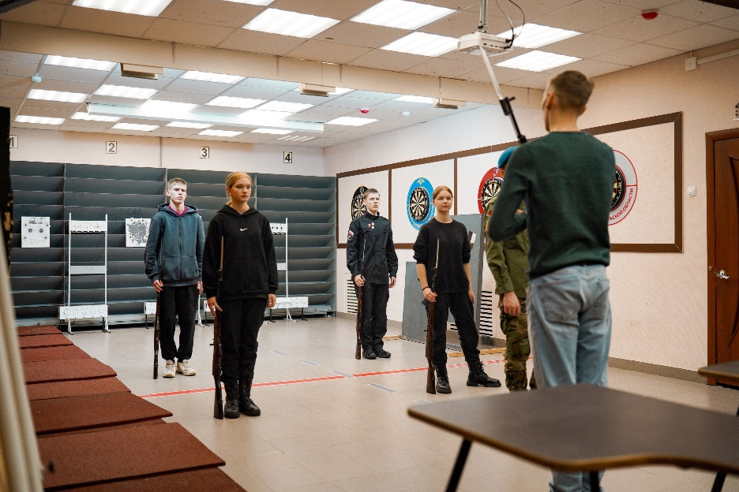
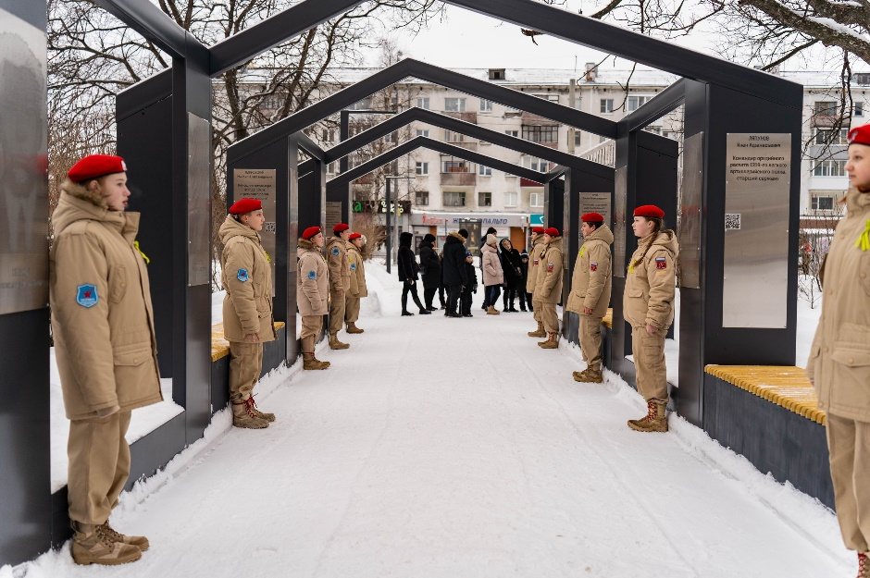
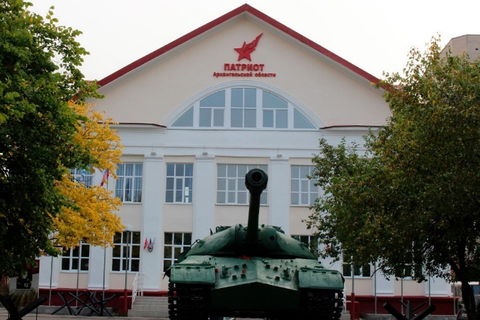
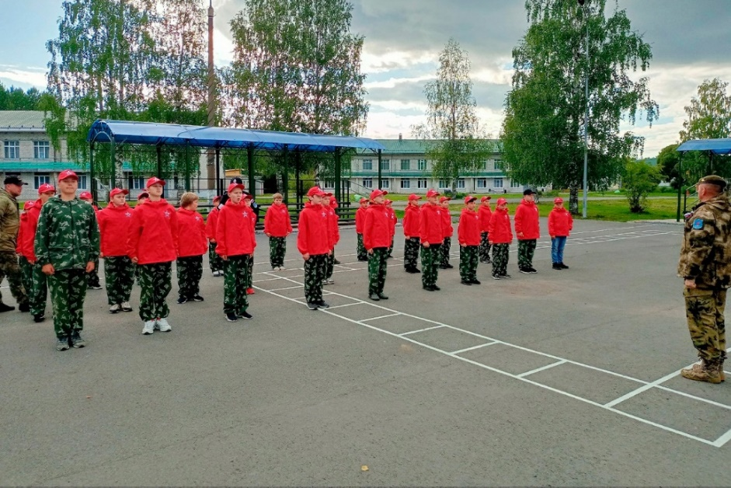
Региональный центр патриотического воспитания и подготовки граждан (молодежи) к военной службе
Инфраструктура патриотического воспитания
Учебный центр
«Патриот»
Учебно-методический
центр «Авангард»

Slide 17
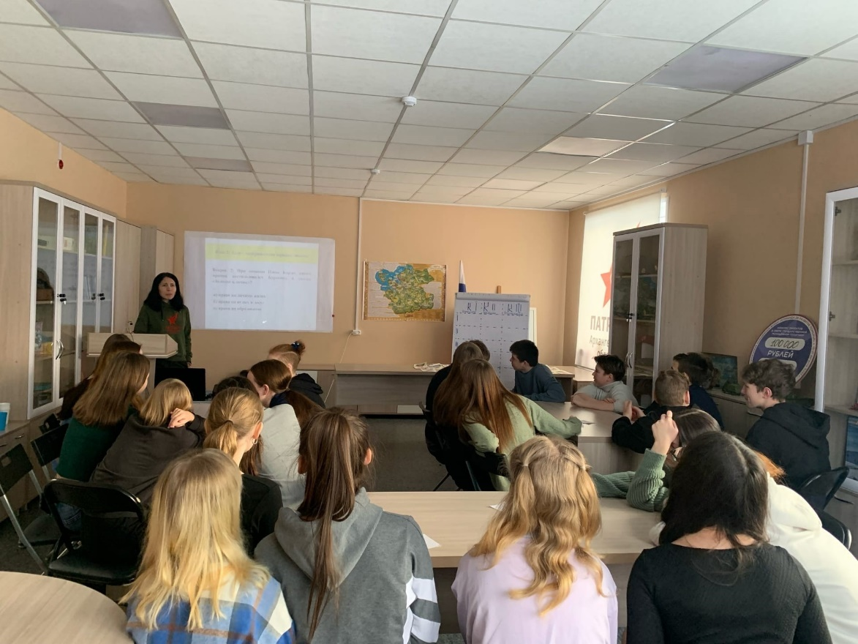
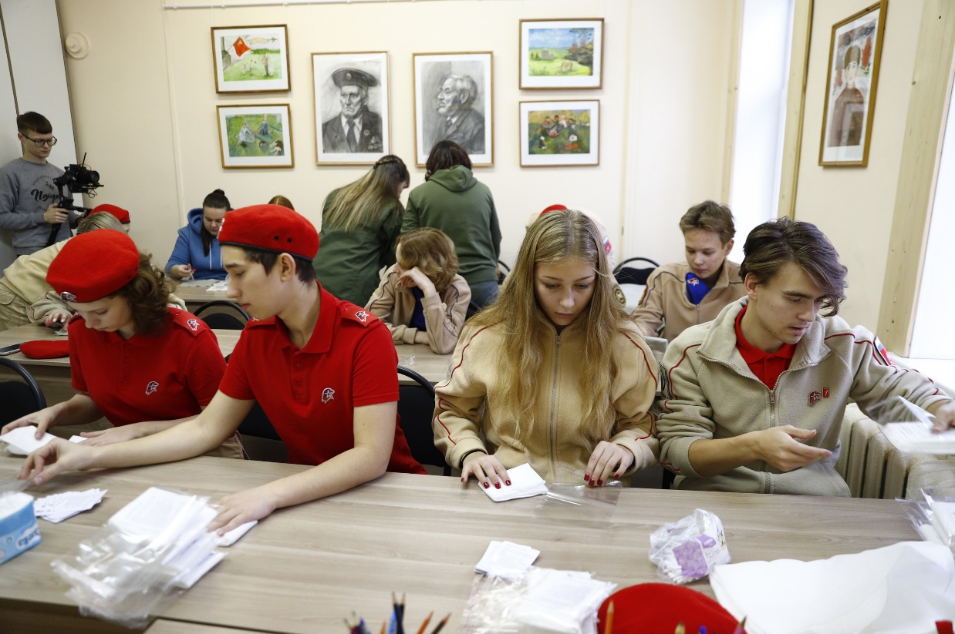
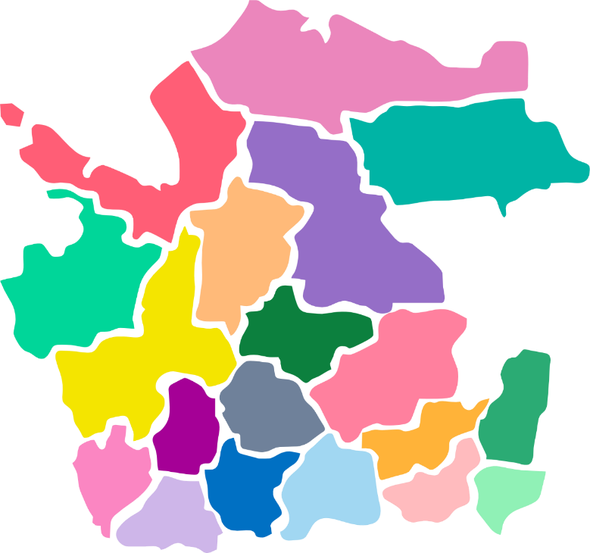
Зональные центры патриотического воспитания есть во всех муниципальных образованиях региона
Зональные центры
В Архангельске, Вельске, Коряжме, Каргополе, Шенкурске, Мезени и Приморском округе местными администрациями для размещения зональных центров выделены здания или части зданий с отдельным входом, что позволяет использовать их по своему графику и полностью выполнять функционал.
Данные зональные центры отремонтированы, оснащены мебелью, на территории создана прикладная инфраструктура.
Во взаимодействии с зональными центрами в Архангельской области проводится более 600 мероприятий патриотической направленности.

Slide 18
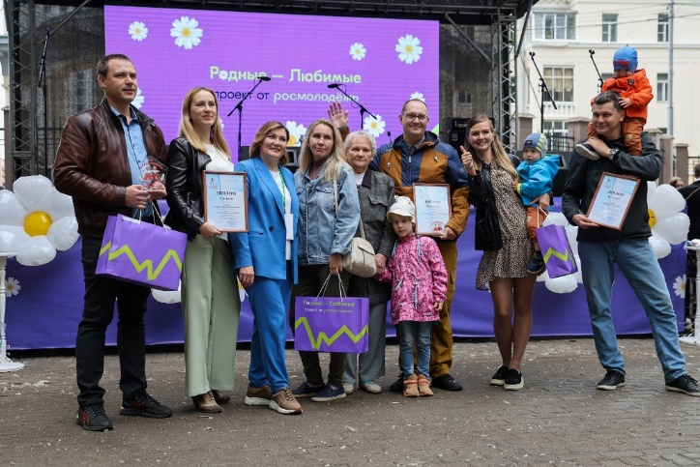
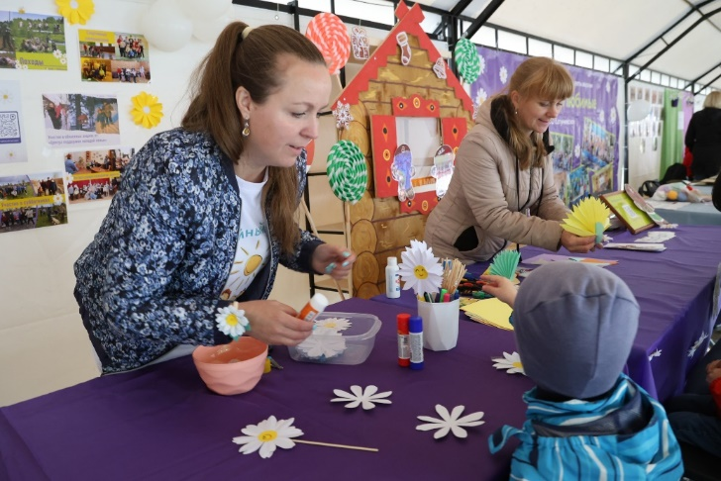
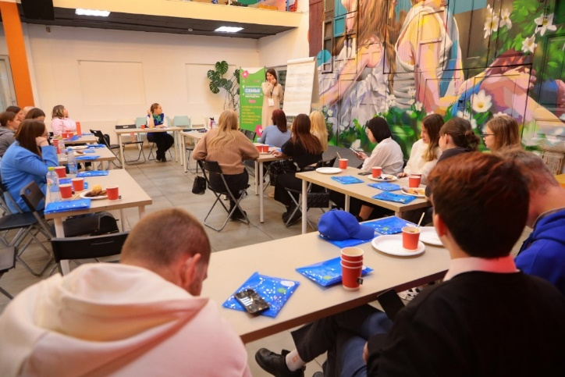
Работа с молодыми семьями
Семья
500
мероприятий
70
клубов молодых семей
более 500
консультаций
более 36 000
участников мероприятий
более 100 000
просмотров полезного контента
1 075
семей состоит в клубах

Slide 19
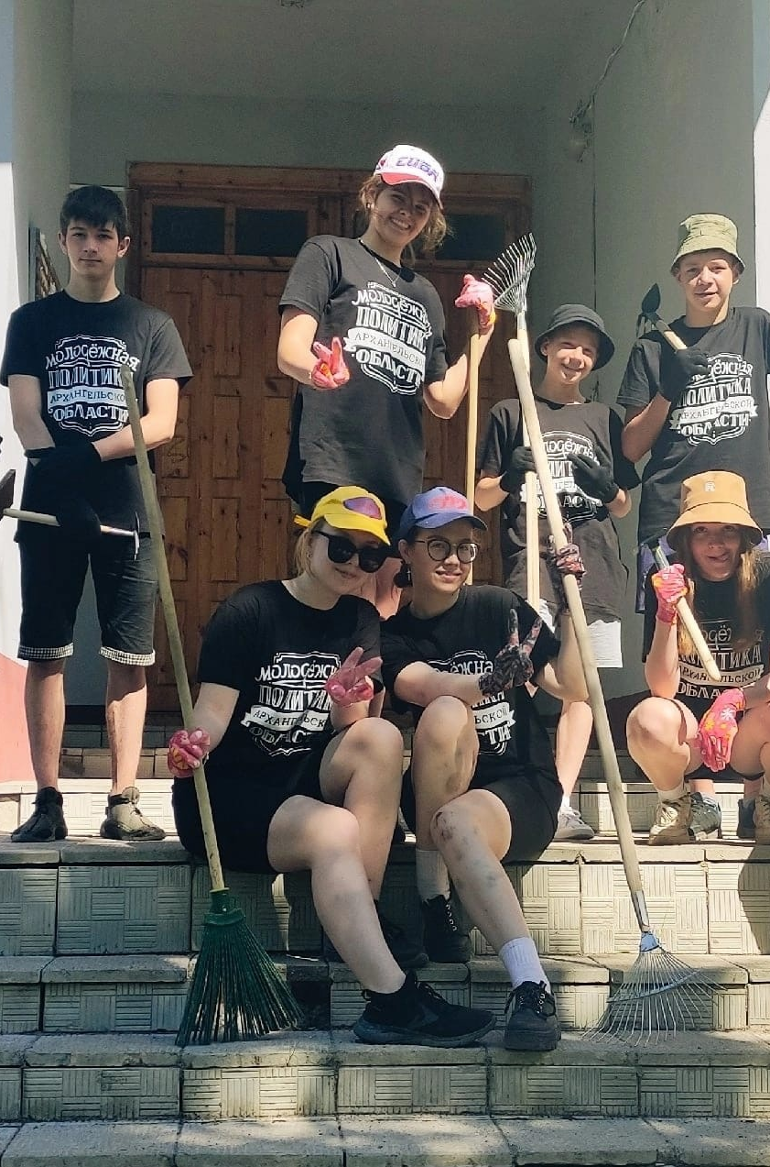
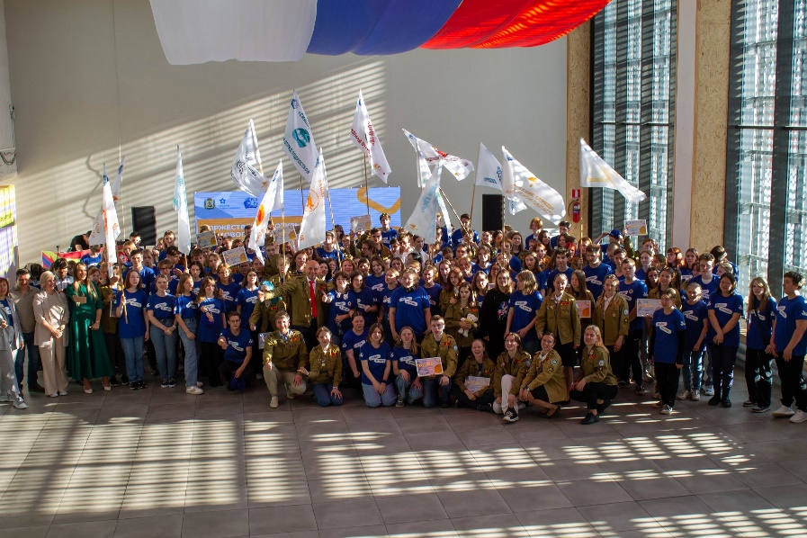
Трудоустроено 2213 несовершеннолетних
Трудоустройство

Slide 20
Направления добровольчества:
Добровольчество
помощью участникам СВО и членам их семей (46,2%)
готовы помогать социально уязвимым группам населения (46%)
благоустройство и уборка территорий (44,7%)
«помощь животным» (39%)
поиск пропавших людей (31,9%)
экологические и лесовосстановительные работы (26%)
помощь местным социальным учреждениям – 25,3%.
мывместе.рф
2018 год
2023 год
61,4%
79,6%
79,4%
считают реализуемые добровольцами проекты значимыми для нашего региона

Slide 21
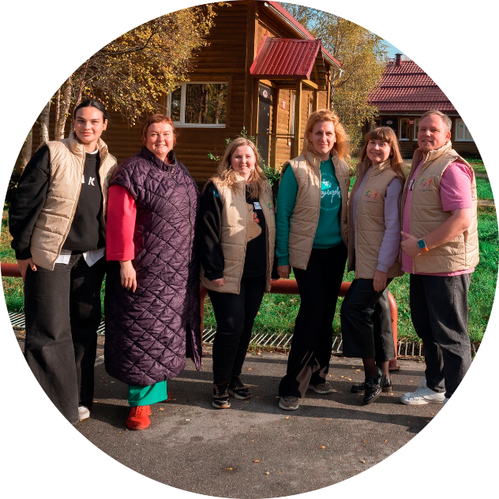
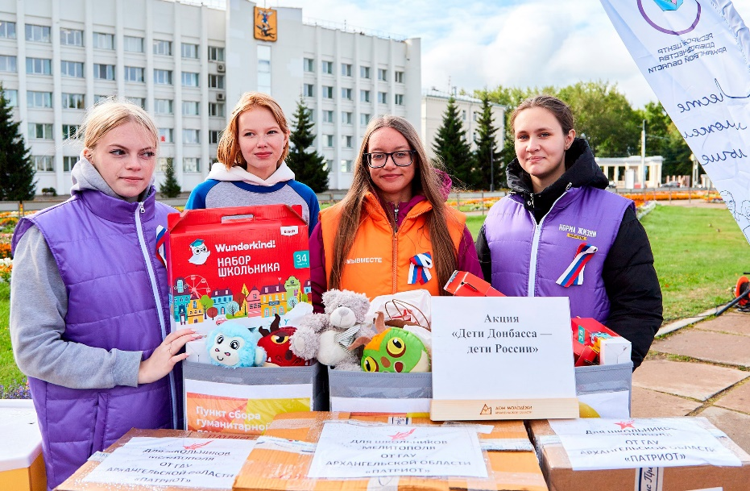
Ресурсный центр добровольчества
С 26 марта 2020 года в регионе действуют Региональный штаб Общероссийской акции взаимопомощи «#МыВместе» и 25 муниципальных штабов
С 27 января 2023 года в регионе создается сеть центров общественного развития «Добро.Центры»
Добровольчество
мывместе.рф
8
Добро.центров
892
обученных в добро. университете
более 250
мероприятий
в 2023 году
3 489
всего обученных
549
добровольческих объединений
15 186
волонтёров
Центр привлечения и подготовки
135 волонтёров ВФМ2024:
АО, НАО, Коми, Вологодская область

Slide 22
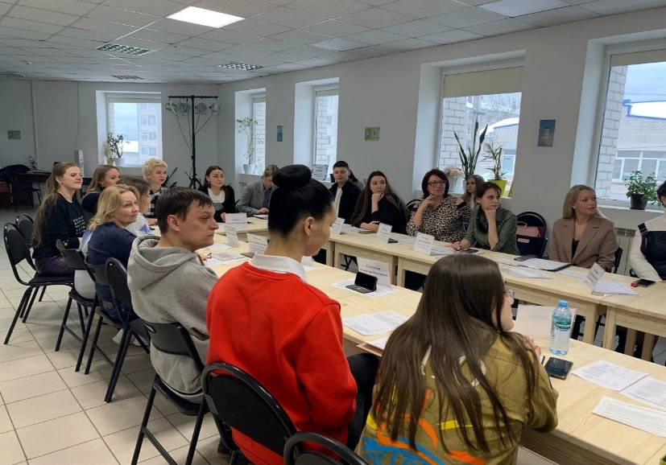
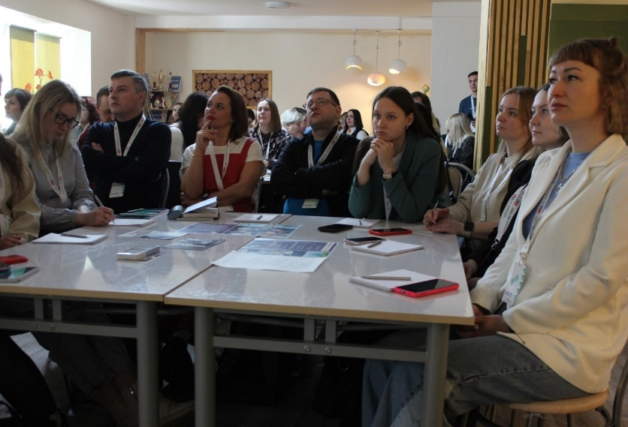
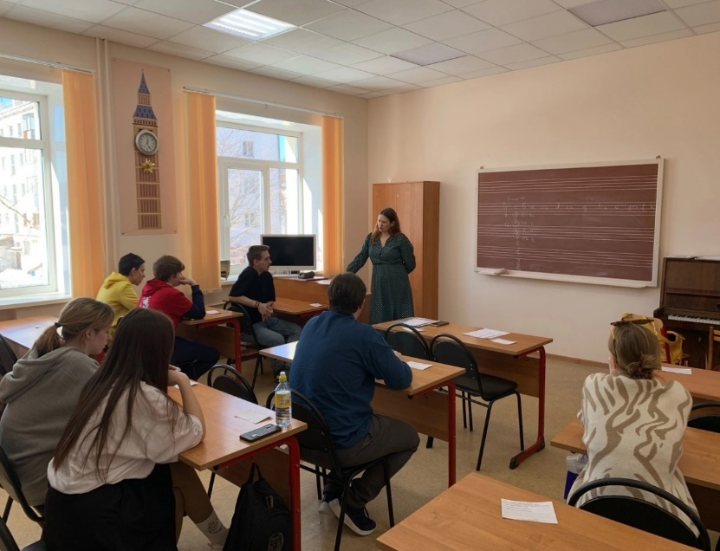
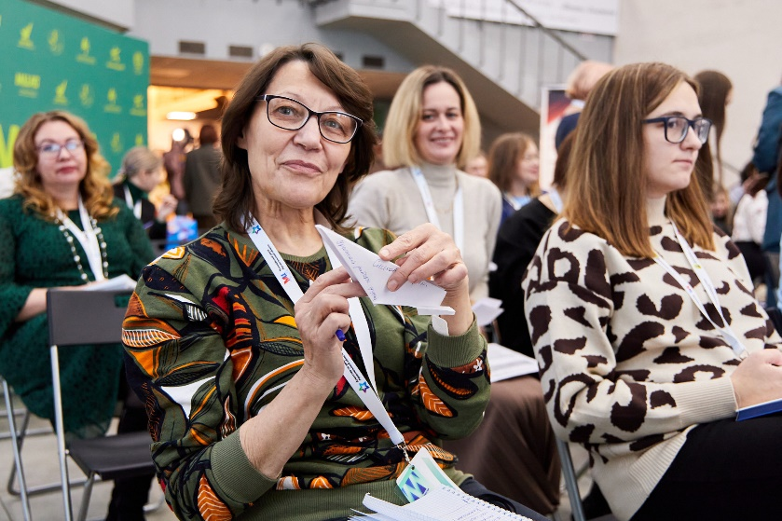
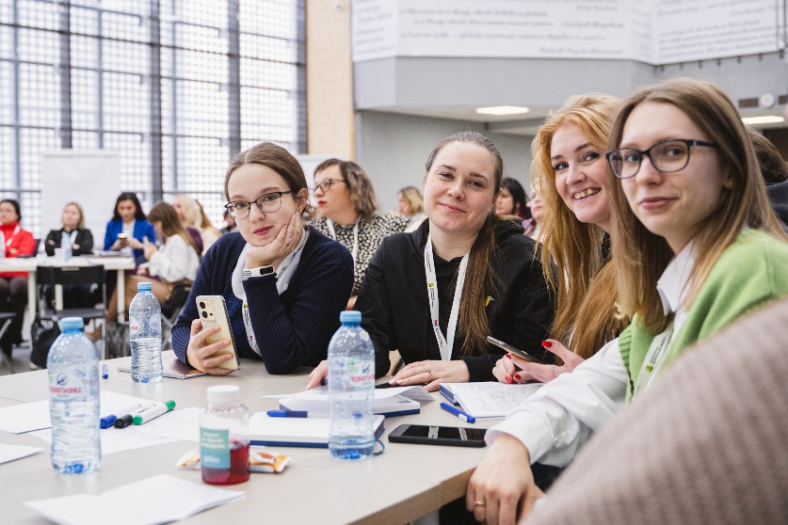
Ключевые направления работы:
Профилактика
родительское сообщество
несовершеннолетние
обучение специалистов
информационная среда

Slide 23
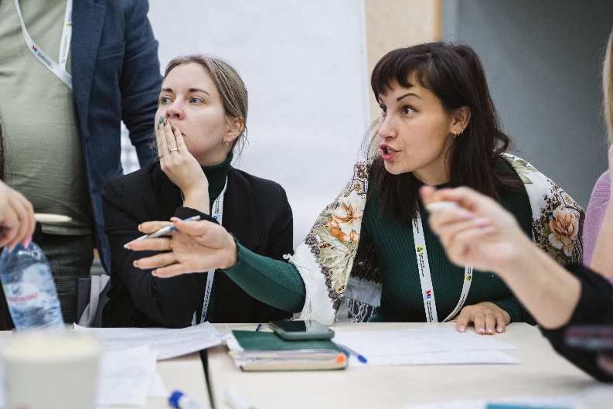
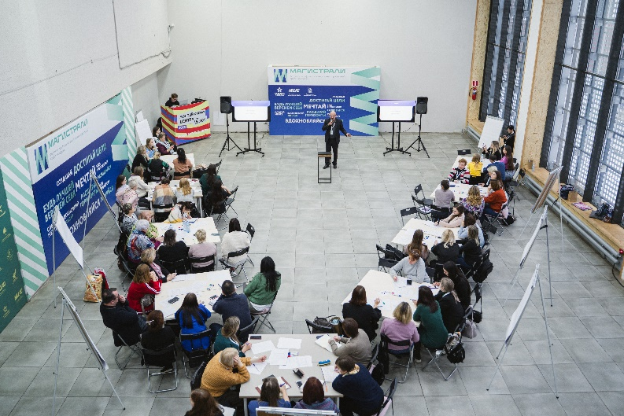
Работа с родительским сообществом
Родительское сообщество
Обучающие семинары
39 семинаров
444 человека
«Я родитель подроста», «Как защитить ребенка от рисков в интернете?», «Различия воспитания мальчиков и девочек» и другие
Вебинары
9 вебинаров
15492 просмотра
«Как справиться с конфликтами», «Насилие в семье»
и другие
16 370
родителей
Проект «Академия родителей»
9 занятий
135 человек
Психологические консультации
299

Slide 24
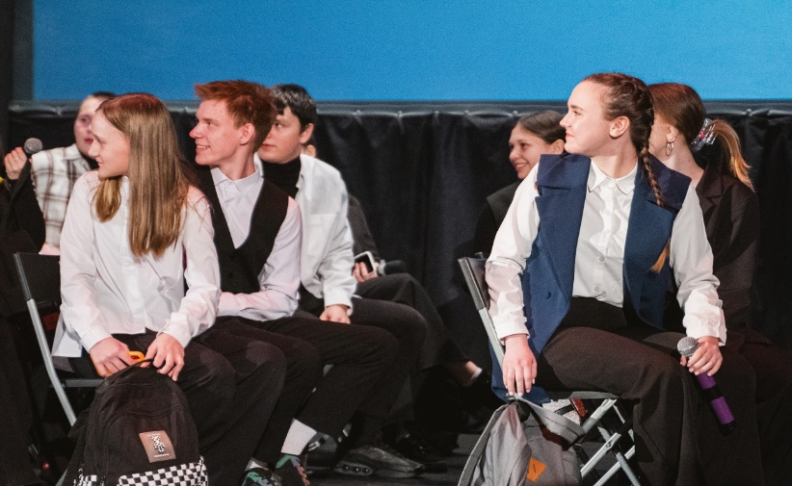
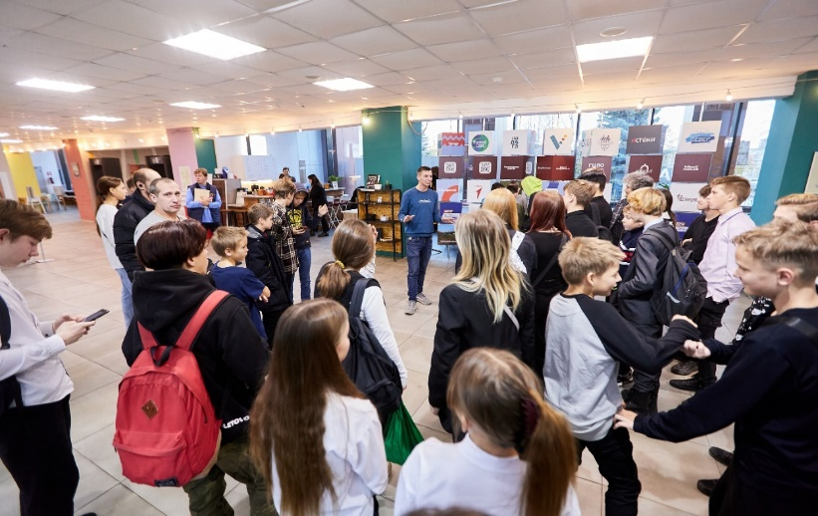
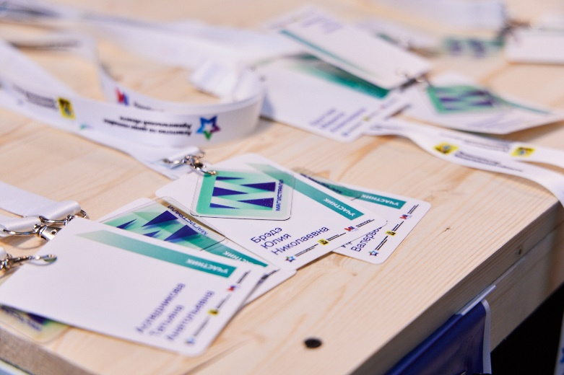
Ключевые направления работы:
Несовершеннолетние
игры
экскурсии
Проект «Скажи буллингу нет»
592 подростка
беседы
34 игры профилактической направленности
1724 подростка
проекты и акции
Просмотр фильма – беседа с психологом
40 несовершеннолетних
Экскурсии по Молодежному центру
96 человек

Slide 25
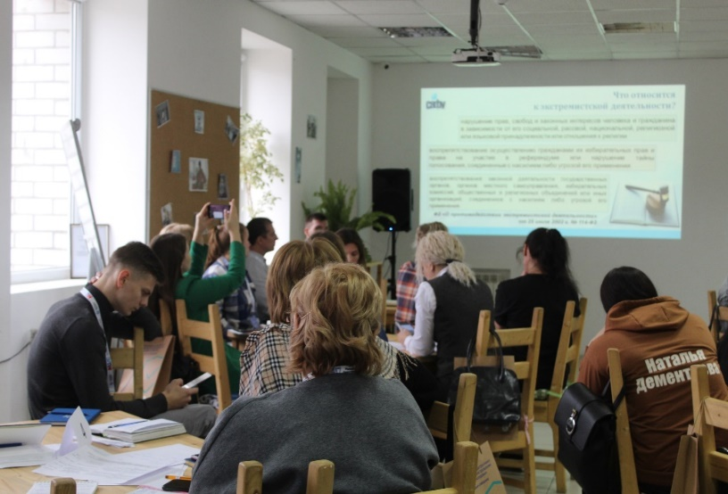
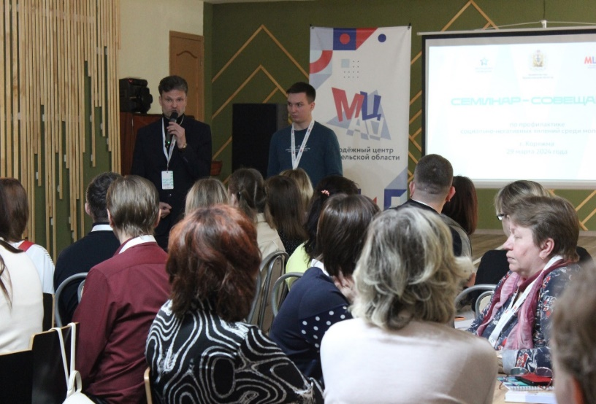
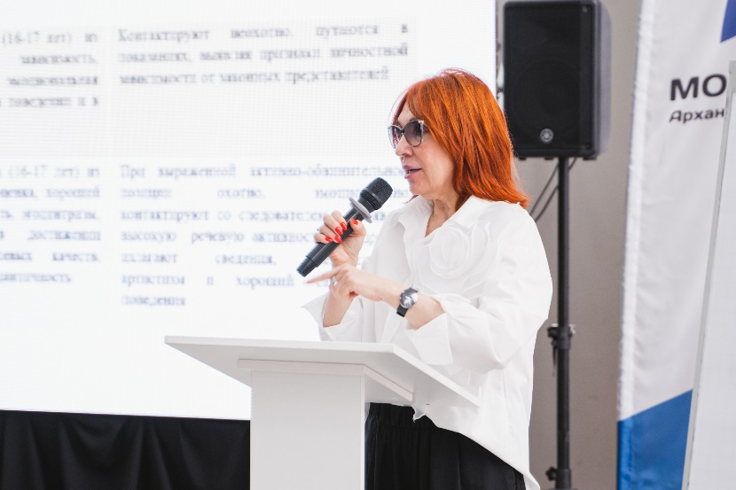
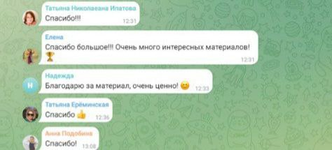
Семинары по профилактике социально-негативных явлений среди молодежи
Обучение специалистов
Суцид и травля
50 человек
8 муниципальных образований
Профилактика психоактивных веществ
71 человек
5 муниципальных образований
Половая неприкосновенность
88 человек
13 муниципальных образований

Slide 26
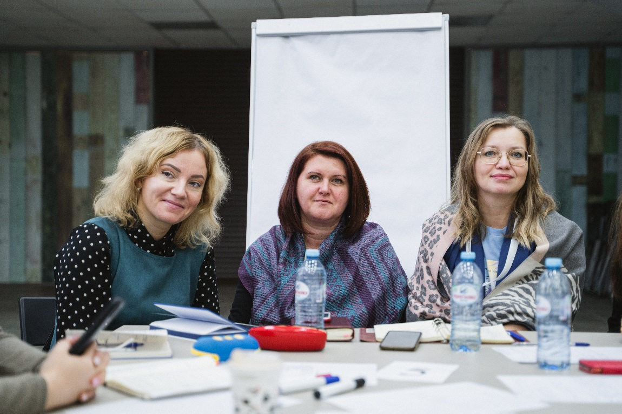

Slide 27
Поддержка муниципальных образований (субсидии)
Муниципалитеты
60 700 000 рублей
9,6 млн.рублей
поддержка молодежных центров (5)
5
муниципальных центров поддержаны
30
специалистам в МО увеличены заработные платы
2 млн.рублей
проведение молодежных форумов (6)
21,4 млн.рублей
трудоустройство несовершеннолетних (более 2200)
5
молодежных пространств открыто
53 500
рублей
(средняя з/п)
18,4 млн.рублей
увековечение памяти погибших при защите Отечества
(56 памятных знака, 24 захоронения)
Заработная плата сотрудников
регионального учреждения — 42 531,46 рублей
муниципального учреждения — 44 927,15 рублей (до субсидии)
53 591,92 рубля (с учётом субсидии)

Slide 28
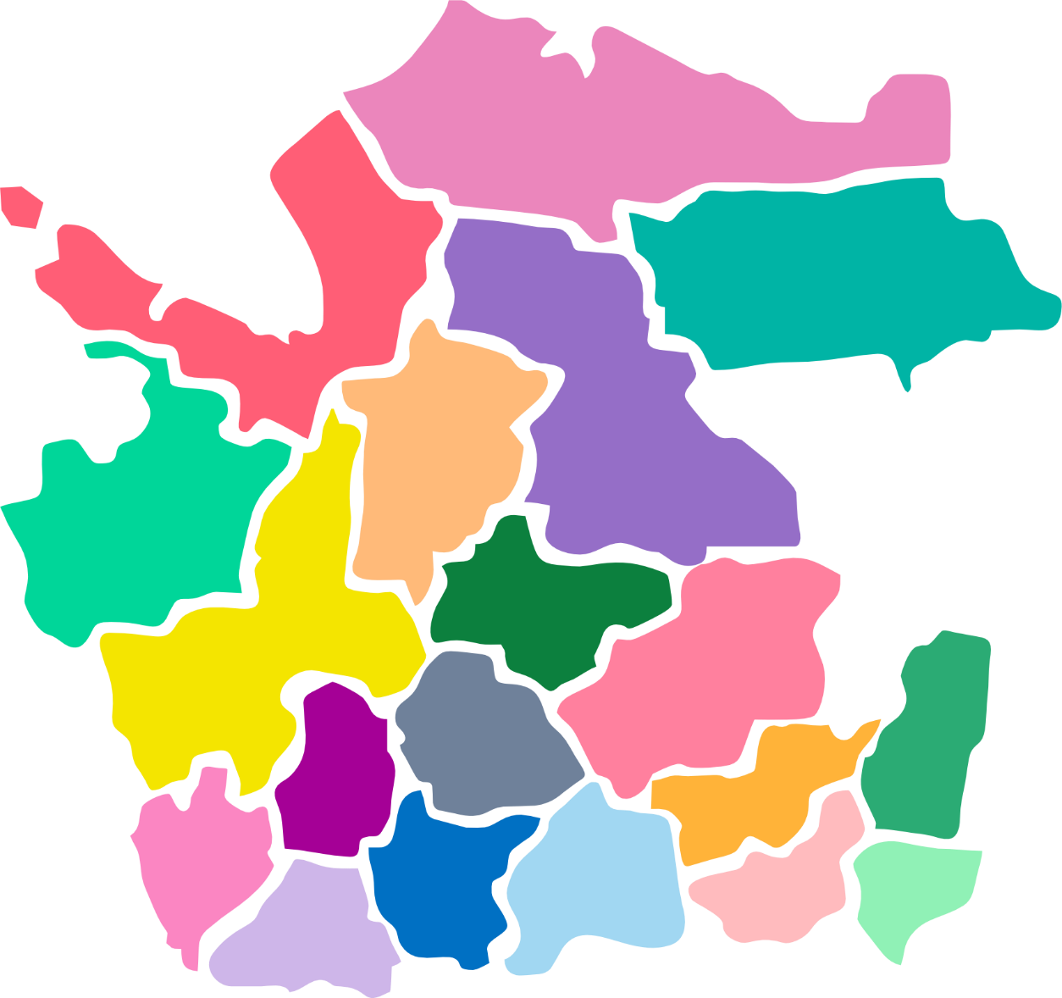
25
Молодёжные пространства
Муниципалитеты
«Белая ночь» (Северодвинск)
«Уйма историй» (Уйма Приморского района)
«РИКАиСИХА» (Рикасиха Приморского района)
«Амбр» (Мезень)
«Причал» (Лешуконское)
«Берег» (Холмогоры)
«Море» (Онега)
«Люди дела» (ст. Малошуйка Онежского района)
«Чемодан» (Плесецк)
«Чердак» (Березник Виноградовского округа)
«Остров» (Шенкурск)
«Точка» (Няндома)
«Портал» (Коноша)
«Воронин» (Красноборск)
«Шалаш» (Вилегодский округ)
«Панорама» (Вельск)
«Тепло» (Вельск)
«Зеленый цех» (п. Приводино Котласского округа)
«Ярче» (Котласский округ)
«Лес» (Коряжма)
«Эверест» (Котлас)
«Спектр» (Котлас)
«Молодежка» (Котлас)
«4К» (Котлас)
«Мануфактура» (Котлас)
«Амбр»
«Уйма историй»
«РИКАиСИХА»
«Причал»
«Белая ночь»
«Берег»
«Море»
«Люди дела»
«Чемодан»
«Чемодан»
«Остров»
«Точка»
«Воронин»
«Панорама»
«Тепло»
«Ярче»
«Шалаш»
«Портал»
«Зеленый цех»
«Лес»
«Эверест»
«4К»
«Спектр»
«Молодежка»
«Мануфактура»

Slide 29
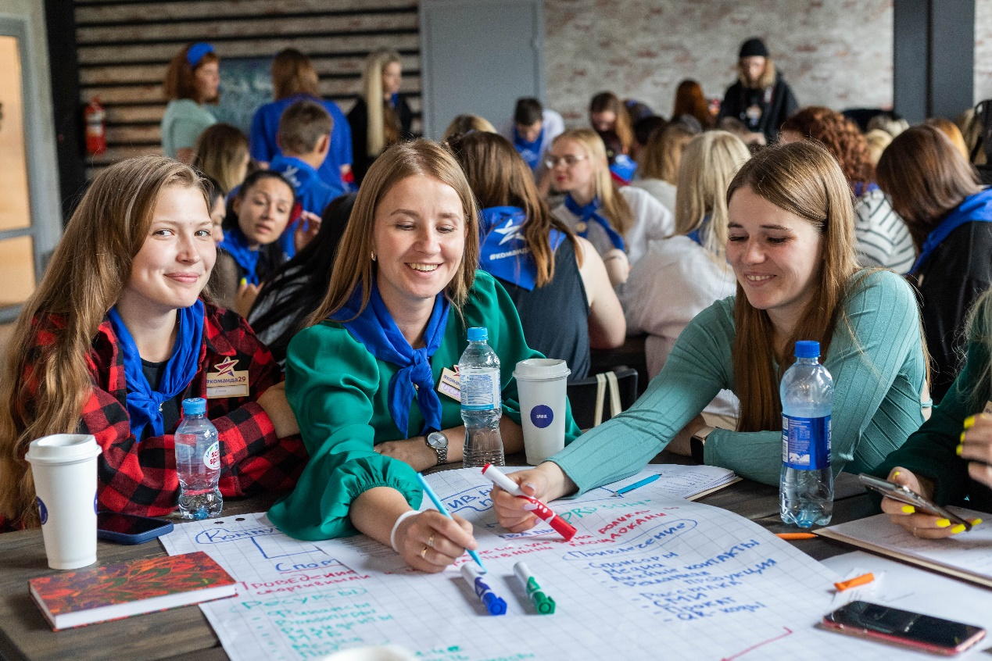
Поддержка некоммерческих организаций
НКО
57 400 000 рублей
10,6 млн.рублей
поддержка добровольческих практик (РДД)
16 млн.рублей
грантовые конкурсы
10 млн.рублей
поддержка программ развития
некоммерческих организаций
7,8 млн.рублей
субсидия работодателям на рабочие
места для несовершеннолетних
4 млн.рублей
адресная поддержка поискового
движения (26 отрядов)
9 млн.рублей
адресная поддержка ресурсного
центра добровольчества

Slide 30
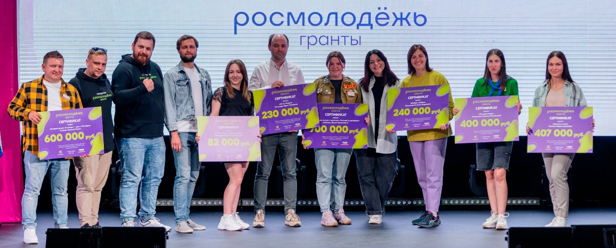
Всероссийский конкурс молодежных проектов
Фонд Президентских грантов
Гранты
22 проекта
20 проектов
6 проектов
21 проект
11 проектов
млн. рублей
млн. рублей
Грантовый конкурс Движения Первых
Грантовый конкурс
Губернаторского центра АО
2023 год
15,8 млн. рублей
7 проектов
14 проектов
23 проекта
млн. рублей
Областная грантовая поддержка
млн. рублей
+ 2,5 млн.
рублей
субсидии
муниципалитетам

Slide 31
Российское движение детей и молодёжи
Движение Первых
9759
25
404
первичных
отделений
местных
отделения
участников
2
в вузах
317
в школах
35
в СПО
1
на предприятиях
24
в учреждениях доп.оброазования
9
в молодежных центрах
12
в организациях культуры и спорта
1
в детских центрах (лагерях)
Ключевые мероприятия:
Проект «Доверено Первым» по внедрению культуры раздельного сбора отходов
Сад Первых: 7 Аллей Первых в честь 56 первичных отделений Архангельска
Комплекс мероприятий, приуроченных к 105-летию Комсомола
Профильная смена лидеров Движения первых в Авангарде
Региональный чемпионат по оказанию первой помощи
Посвящение в Хранители истории

Slide 32
Дари тепло
Работа с новыми территориями
сбор вещей для военнослужащих
(200 участников, 76 коробок, 3 генератора, 9 раций, 12 коробок батареек, 5 спальных мешков, квадрокоптер)
Книги детям Донбасса
(8000 книг)
#МыВместе
(помощь волонтеров с документооборотом в военкоматах)
Жители Поморья – женщинам Донбасса
сбор вещей для военнослужащих
(80 000 рублей, подарочные наборы для женщин (вещи, средства гигиены)

Slide 33
Самые крупные проекты:
Федеральные
проекты и программы
Межнациональная повестка
Регион для молодых
Круглогодичные всероссийские центры компетенций
Работа с новыми регионами
Патриотическое воспитание
Федеральная форумная кампания

Slide 34
В Архангельской области:
Федеральные
проекты и программы
Центр компетенций «Наука»
Молодежный медиа-центр
Форум
«Снежный десант РСО»
23-25 февраля
Патриотический форум
«Я – Юнармия»
март
Форум по профилактике «Магистрали»
ноябрь
Форум «Команда 29. Развитие Поморья»
1-6 июля
«Авангард 2024.
Дух сотрудничества»
сентябрь
Форум молодых ученых
30 сентября – 4 октября

Slide 35
Площадка для федеральных мероприятий
Направления работы

Slide 36
Федеральные проекты и программы
в Архангельской области
Проекты
Больше, чем путешествие
320 участников в 2023 году отправились в бесплатные туры по 6 маршрутам, участниками стали финалисты и победители спец-проекта «Лидеры регионов»
morethantrip.ru
10 ГосСтарт встреч
14 государственных служащих приняли участие в диалогах
220 участников диалога с госслужащими
8 участников стажировок
программа «РосМолодёжь.Бизнес»
бизнесмолодых.рф
– направлена на вовлечение молодёжи в профессиональную, предпринимательскую и инновационную деятельность, а также формирование надпрофессиональных навыков молодых людей

Slide 37
Анализ состояния инфраструктуры
* апрель 2023 года
Аудит ГМП
Состояние помещений (м2) Состояние помещений в разрезе территорий (м2)
3784 | 14089,3
 |  | 2247,2
5009
Региональный уровень
3784; 15%
Муниципальный уровень
0
5000
10000 15000
Требуется капитальный ремонт Требуется реконструкция
20000
Не требуется ремонта
5009; 20%
Требуется косметический ремонт
Численность сотрудников
Площадь на одного сотрудника (м2)
120
100
80
60
40
20
0
107,5
180
160
140
120
100
80
60
40
20
0
166,26
89,5
14089,3;
56%
2247,2; 9%
129,58
56 56
Не требуется ремонта
Требуется капитальный ремонт
Требуется косметический ремонт Требуется реконструкция
Муниципальный уровень
Региональный уровень
Штатная численность Фактическая численность
Муниципальный уровень
Региональный уровень

Slide 38
Регион для молодых
Архангельской область вошла в число победителей Всероссийского конкурса программ комплексного развития молодежной политики в регионах России «Регион для молодых» и получила поддержку в размере 138 465 600 рублей.
ЦЕЛЬ – предоставление широкого спектра возможностей для молодых людей Архангельской области, в том числе и ранее охваченной проектами сферы ГМП
Новые пространства
Количественные результаты: 2991,2 площадь отремонтированных и оборудованных помещений 7500 численность молодежи, включенной в деятельность молодежных центров на системной основе 20% численность сотрудников сферы молодежной политики, прошедших обучение
160000 молодых людей охватит программа
Мультиформатное пространство «СО.здание» РСО АО (2 434,2 м2 – 2 этажа)
Качественные результаты: - Повышение инициативы со стороны молодежи к участию в ГМП - Рост информированности о возможностях и проектах ГМП - Развитие цифровых профессий для молодежи - Снижение безработицы среди молодежи и повышение занятости школьников и студентов
Молодежный центр Северодвинска
Молодежный центр Няндомы
Молодежный медиа-центр

Slide 39
Круглогодичный центр компетенций «НАУКА»
(университетский кампус мирового уровня «Арктическая звезда»)
Наука
3 000 человек
600 человек
30 субъектов
численность молодежи, вовлеченной в деятельность Центра (ежегодно с растущим показателем)
численность обученной молодежи (+300 ежегодно)
количество субъектов Российской Федерации, охваченных деятельностью Центра (ежегодно)
30 мероприятий
30 сотрудников
8 организаций
количество федеральных мероприятий и проектов, проведенных на базе Центра
численность сотрудников сферы молодежной политики, смежных сфер, партнерских организаций, прошедших обучение и повышение квалификации (ежегодно)
количество привлекаемых организаций-партнеров

Slide 40
Удовлетворенность реализацией молодежной политикой в регионе
Потенциал
2023 год
2024 год
2023 год
2024 год
Протестное настроение
56,7%
62,9%
54,6%
51%
молодёжи
молодёжи
молодёжи
молодёжи
11%
Удовлетворенность молодёжью деятельностью региональной власти
Удовлетворенность молодёжью деятельностью местной власти

Slide 41
Вместе мы сильнее

